Slide 1
Les additions à trous
Le jeu de piste
L’écriture mathématique
La boite rouge
Entrainement

Slide 2
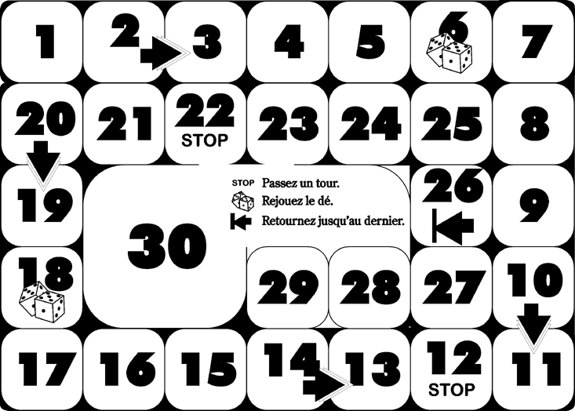
Le jeu de piste
3
1 + 3 =
4

Slide 3
Le jeu de piste
2
2
4 + 2 +2 =
8

Slide 4
Le jeu de piste
5
8 + 5 =
13

Slide 5
Le jeu de piste
3
13 + = 16
3

Slide 6
Le jeu de piste
?
4
16 + = 20
4

Slide 7
Le jeu de piste
?
1
20 + = 21
1

Slide 8
Le jeu de piste
?
4
21 + = 25
4

Slide 9
Le jeu de piste
?
2
25 + = 27
2

Slide 10
Le jeu de piste
?
3
27 + = 30
3

Slide 11
FIN

Slide 12
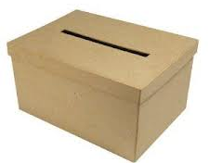
La boite rouge
5
2
3 + ….. = 5

Slide 13
La boite rouge
4
2
2 + ….. = 4

Slide 14
La boite rouge
9
5
4 + ….. = 9

Slide 15
La boite rouge
10
4
6 + ….. = 10

Slide 16
La boite rouge
8
4
….. + 4 = 8

Slide 17
La boite rouge
7
4
….. + 3 = 7

Slide 18
FIN

Slide 19
L’écriture mathématique
5
4 + …… = 9
A l’aide d’un schéma :
Sur la bande numérique :
4
5
6
7
8
9
Je connais l’addition :
4 + 5 = 9

Slide 20
L’écriture mathématique
4
6 + …… = 10
A l’aide d’un schéma :
Sur la bande numérique :
5
6
7
8
9
10
Je connais l’addition :
6 + 4 = 10

Slide 21
L’écriture mathématique
3
5 + …… = 8
A l’aide d’un schéma :
Sur la bande numérique :
5
6
7
8
9
10
Je connais l’addition :
5 + 3 = 8

Slide 22
L’écriture mathématique
4
4 + …… = 8
A l’aide d’un schéma :
Sur la bande numérique :
4
5
6
7
8
9
Je connais l’addition :
4 + 4 = 8

Slide 23
L’écriture mathématique
3
6 + …… = 9
A l’aide d’un schéma :
Sur la bande numérique :
4
5
6
7
8
9
Je connais l’addition :
6 + 3 = 9

Slide 24
L’écriture mathématique
7
…… + 2 = 9
A l’aide d’un schéma :
Sur la bande numérique :
4
5
6
7
8
9
Je connais l’addition :
7 + 2 = 9

Slide 25
L’écriture mathématique
4
…… + 3 = 7
A l’aide d’un schéma :
Sur la bande numérique :
4
5
6
7
8
9
Je connais l’addition :
4 + 3 = 7

Slide 26
L’écriture mathématique
5
…… + 3 = 8
A l’aide d’un schéma :
Sur la bande numérique :
4
5
6
7
8
9
Je connais l’addition :
5 + 3 = 8

Slide 27
FIN

Slide 28
Entrainement
5
4 + …… = 9

Slide 29
Entrainement
2
4 + …… = 6

Slide 30
Entrainement
2
2 + …… = 4

Slide 31
Entrainement
4
3 + …… = 7

Slide 32
Entrainement
5
…… + 3 = 8

Slide 33
Entrainement
3
…… + 3 = 6

Slide 34
Entrainement
4
…… + 5 = 9

Slide 35
Entrainement
2
6 + …… = 8

Slide 36
Entrainement
2
…… + 3 = 5

